Slide 1



Реализация мер
по стабилизации ситуации в
секторе экономики Республики Мордовия

Slide 2


«ВТОРОЙ ПАКЕТ» ФЕДЕРАЛЬНЫХ МЕР ПОДДЕРЖКИ
Упрощенная сертификация
фармацевтической продукции и медицинских изделий
Изменение цены госконтракта в сфере строительства
Поддержка участников госзакупок*
Офсетные контракты
Льготные кредиты по программе 1764
Фиксация кадастровой стоимости
на уровне 1 января 2022г.
* Постановление Правительства РФ от 21.03.2022г. №417

Slide 3


«ВТОРОЙ ПАКЕТ» ФЕДЕРАЛЬНЫХ МЕР ПОДДЕРЖКИ
Освобождение от уплаты НДС гостиничного бизнеса снижение НДС на 5 лет с 20% до 0% на объекты введенные после 01.01.2022г.
Заявительный порядок возмещения НДС
Авансовые платежи по налогу на прибыль
Снижение размера пени
в период с 09.03.2022г. по 31.12.2022г. расчет пени исходя из 1/300 ставки рефинансирования
Отмена на 2 года обязательных требования по маркировке продукции

Slide 4

ФЕДЕРАЛЬНЫЕ МЕРЫ ПОДДЕРЖКИ
реализация на территории Республики Мордовия
«Кредитные каникулы»
Банки: 118 субъектов МСП на сумму 249,3 млн. рублей
Фонд: 59 субъектов МСП на сумму 112 млн.рублей
Разработан цифровой сервис «Биржа импортозамещения»
Обучающий вебинар 24 марта 2022 г.
https://email.etpgpb.ru/landing/2022-03-24-birzha-importozameshcheniya-etpgpb

Slide 5



IT-СФЕРА
Грантовая поддержка перспективных ИТ-решений
Упрощенная процедура трудоустройства
для иностранных IT-специалистов
Освобождение от проверок контрольных органов
Освобождение от налога на прибыль
до конца 2024 года
Воспользоваться на текущий момент смогут 39 ИТ-организаций Республики Мордовия (имеют государственную аккредитацию Минцифры России).
утв. Указом Президента РФ № 83 от 02.03.2022 года

Slide 6

Первый пакет антикризисных мер
Нулевая % ставка по УСН, ПСН,
расширен перечень видов деятельности
Разработан проект Закона.
Сессия Государственного Собрания Республики Мордовия — 25 марта 2022 г.
Увеличение авансовых платежей до 50% по гос.контрактам от 30 млн. рублей
Ожидается принятие нормативного акта на федеральном и региональном уровнях.
Новый финансовый продукт «Импортзамещение»:
микрозайм до 5 млн. рублей,
сниженная ставка — 5 % годовых
Утверждение Правил предоставления — 28 марта 2022 г.

Slide 7

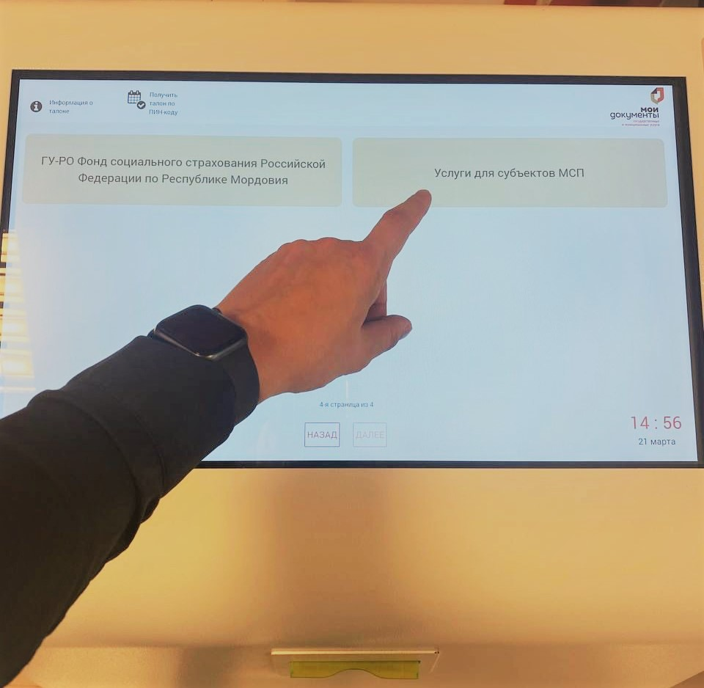
Первый пакет антикризисных мер
Имущественная поддержка:
- отсрочка по оплате арендных платежей в 2022 году
39 арендаторов (74 договора аренды) имущества
85 арендаторов (269 договоров аренды) земельных участков
МФЦ:
выделены дополнительные окна для
предоставления услуг субъектам МСП
Обратились 4 субъекта МСП
- прием заявлений о предоставлении «кредитных
каникул» и реструктуризации долговых обязательств

Slide 8

Фиксированные процентные ставки по микрозаймам (начало действия — с 4 марта 2022 года)
«Антикризисный» (рестораны, кафе, столовые, буфеты, бары, закусочные и иные организации общественного питания; салоны красоты, парикмахерские, косметические салоны, СПА-салоны, массажные салоны, солярии; бани, сауны, плавательные бассейны, спортивные и тренажерные залы, фитнес-центры и др.) | 1 % (до 30 июня 2022 г.)
«Легкий старт» (начинающие предприниматели) | 1 % до 5 млн. рублей
«Моногород» | 5 %
«Развитие» (субъекты МСП, участвующие в программах «выращивания» | 5 %
«Социальный», (субъекты МСП, осуществляющие социально ориентированную деятельность) | 2 %
«Поддержка НХП» (субъекты МСП занятые в сфере народных художественных промыслов)
«Приоритетный» (субъекты МСП осуществляющие приоритетные виды деятельности) | 11 %
«Поддержка» (субъекты МСП в пострадавших отраслях экономики)
«Я сам» (для самозанятых граждан (индивидуальных предпринимателей), зарегистрированных в качестве плательщика налога на профессиональный доход),
«Инвестиционный» (для субъектов МСП на приобретение основных средств),
«Маркетплейсы» (субъекты МСП, осуществляющие торговлю на маркетплейсах.)
«Стандартный» и «Рефинансирование» | 13 %

Slide 9

Одобрено 25 микрозаймов на сумму 64 млн. рублей
Увеличен максимальный
размер поручительства
по договорам микрозаймов
с 50% до 70%
«Кредитные каникулы» одобрены
48 субъектов МСП
Реструктуризированы 3 микрозайма
Увеличен срок предоставления
поручительства по кредитам
с 5 до 8 лет
Соглашение с Фондом развития промышленности Республики Мордовия.
Поручительство обеспечивает до 50% от суммы займа.

Slide 10
Запасы сахара и соли в районах республики*
Наименование муниципального района | Остатки, тонн | Наименование муниципального района | Остатки, тонн
 | СОЛЬ |  | САХАР
Краснослободск | 4,7 | Краснослободск | 7,9
Чамзинка | 2,5 | Чамзинка | 6
Ельники | 2,1 | Ардатов | 5,19
Ичалки | 2 | Ельники | 5,125
Рузаевка | 1,64 | З.Поляна | 5,1
Ковылкино | 1,5 | Рузаевка | 4,52
Б.Игнатово | 1,242 | Ковылкино | 3,9
Теньгушево | 1 | Ст.Шайгово | 3,265
Ст.Шайгово | 0,808 | Темников | 2,85
Кадошкино | 0,6 | Ичалки | 1
Темников | 0,43 | Б.Игнатово | 0,887
З.Поляна | 0,3 | Атюрьево | 0,5
Ардатов | 0,252 | Б.Березники | 0,479
Торбеево | 0,25 | Атяшево | 0,45
Б.Березники | 0,248 | Теньгушево | 0,3
Кочкурово | 0,16 | Торбеево | 0,3
Инсар | 0,155 | Инсар | 0,26
Атяшево | 0,12 | Дубенки | 0,2
Атюрьево | 0,11 | Кочкурово | 0,185
Дубенки | 0,05 | Кадошкино | 0,09
Ромоданово | 0,05 | Ромоданово | 0,05
Лямбирь | 0,007 | Лямбирь | 0,035
*по состоянию на 23.03.2022г.

Slide 11
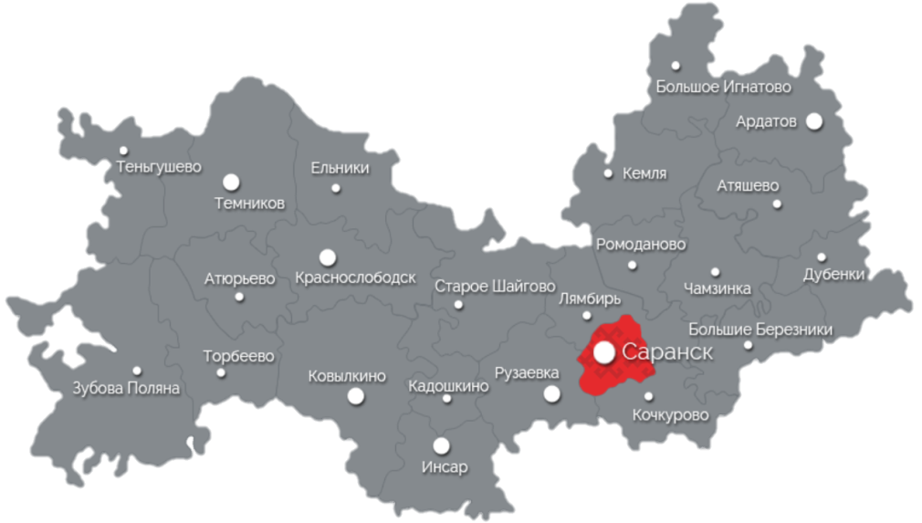
Благодарю за внимание!

